Slide 1
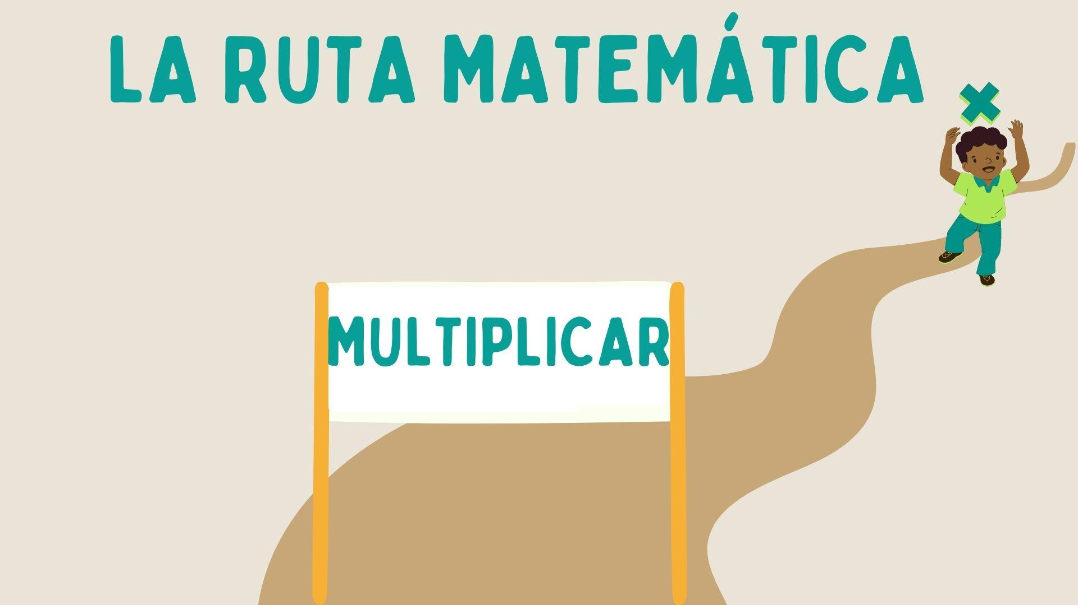


Slide 2
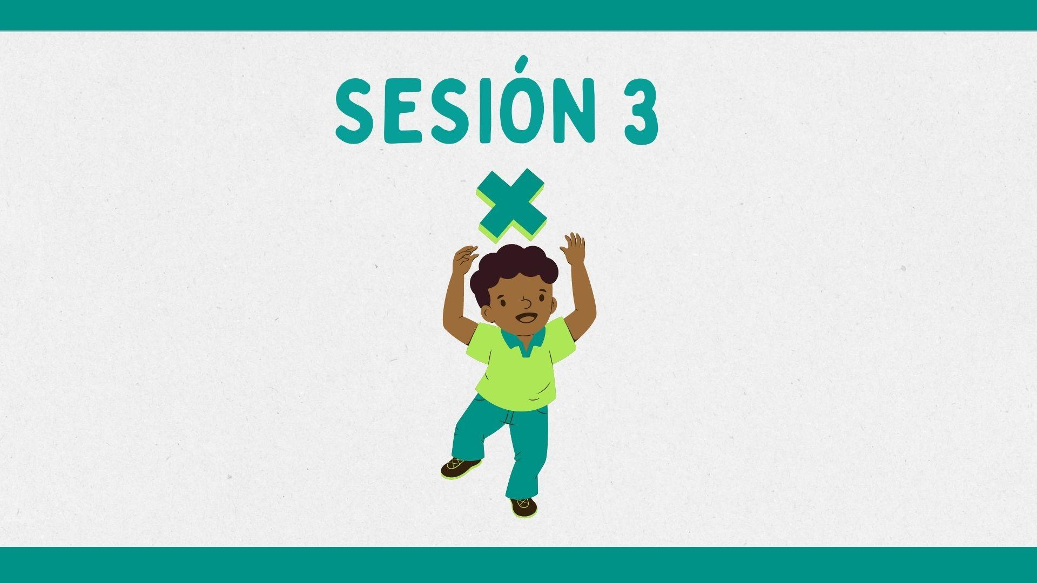

Slide 3

Algunas recomendaciones
Antes de comenzar recuerda revisar el Planificador de Tutorías que se encuentra en las diapositivas previas. Este planificador te permite organizar el contenido de esta ruta para guiar el desarrollo de cada sesión.
Ejercicios: Si quieres obtener más ejercicios para practicar con tu alumno te recomendamos las siguientes páginas web:
Khan Academy : https://es.khanacademy.org/ : Pagina gratuita. Es una página fácil de manejar y de buscar. Contiene numerosos ejercicios, videos y evaluaciones.
Matematicas libre: https://mateslibres.com/ : Pagina gratuita , con ejercicios variados.
Cokitos: https://www.cokitos.com/ : Página con juegos educativos. Orientación a diversos contenidos, pero muy útil en matemáticas. No requiere inscribirse. Abundante publicidad.
Teachy: www.Teachy.app : Pagina de inteligencia artificial, muy buena para crear ejercicios y juegos. Requiere inscribirse. En la opción herramientas de IA encontrarás variado contenido para crear y utilizar en tu sesión.
Importante: Te recomendamos mirar estas páginas antes de la tutoría, para que puedas buscar y familiarizarte con la página web.

Slide 4
IMPORTANTE: Información sólo para tutor/a
PLANIFICACIÓN TUTORÍA
Sesión 3 a 11: Tablas del 2 al 10
Propósito: Enseñar las tablas de multiplicar del 2 al 10 de manera progresiva, utilizando estrategias de
comprensión y memorización que permitan a tu estudiante adquirir fluidez en la multiplicación.
Objetivos de la Clase
1. Enseñar las tablas del 2 al 10.
Conceptos Clave
1. Patrones específicos de cada tabla.
2. Estrategias de memorización.

Slide 5
IMPORTANTE: Información sólo para tutor/a
PLANIFICACIÓN TUTORÍA
Consejos para realizar la sesión
A lo largo de las siguientes sesiones, explorarás una tabla de multiplicar específica, enfocándote en enseñar patrones y estrategias que faciliten la memorización y comprensión.
Esta guía te ofrece recomendaciones generales para cada tabla, así como técnicas para superar las dificultades comunes y reforzar la aplicación de las tablas en distintos contextos. Utiliza esta guía para mantener una estructura coherente y progresiva a lo largo de las sesiones.
De ese modo, cada sesión se estructura de la siguiente manera la cual te recomendamos revisar de antemano para saber cómo explicar cada tabla:
1. Presentarás la tabla de multiplicación y cómo hay que contar para representarla como suma iterada.
2. Vincularán la noción de “grupo x elementos”, donde los “elementos” serán los de la tabla que estén revisando.
3. Ordenarán en matrices ejemplos de la tabla.
4. Finalizarán con un problema aplicado que involucre la tabla.

Slide 6
IMPORTANTE: Información sólo para tutor/a
PLANIFICACIÓN TUTORÍA
Consejos para realizar la sesión
Al término de cada sesión, es fundamental pedirle a tu estudiante que construya su propia tabla para que progresivamente las vaya interiorizando. Es por eso que, al comienzo de la siguiente sesión, deben hacer un repaso de las tablas que han revisado hasta ese momento mediante preguntas del tipo: “Cuánto es___ por ___”. Te recomendamos preguntar de forma desordenada distintos ejemplos, ya que es común que los estudiantes
memoricen los resultados de forma creciente en una misma tabla, pero al cambiar el orden, cometan más errores.
Otro error común en la memorización de las tablas es que los estudiantes confundan el patrón de multiplicación entre ellas. Por eso es fundamental repasar todas las tablas vistas al comienzo de cada sesión, haciendo todas las preguntas necesarias para asegurarse de que el estudiante vaya interiorizando los conocimientos.
Existen recursos en internet que pueden ser de gran utilidad: lista de videos con trucos para facilitar la memorización [n9.cl/tablasmultiplicar] , interactivo para visualizar multiplicaciones [n9.cl/visualizartablas] y un “repasador” de cada tabla [n9.cl/dbu4p]

Slide 7
IMPORTANTE: Información sólo para tutor/a
PLANIFICACIÓN TUTORÍA
Para Complementar
Pídele a tu estudiante que practique en casa recitando cada tabla y haciendo ejercicios en los que identifique patrones, como los múltiplos que terminan en un mismo número.
Preguntas de Cierre
1. ¿Cómo puedes representar la multiplicación como suma repetida?
2. ¿Qué patrones ves en las tablas?
3. ¿Cuántos elementos tenemos por grupo?

Slide 8
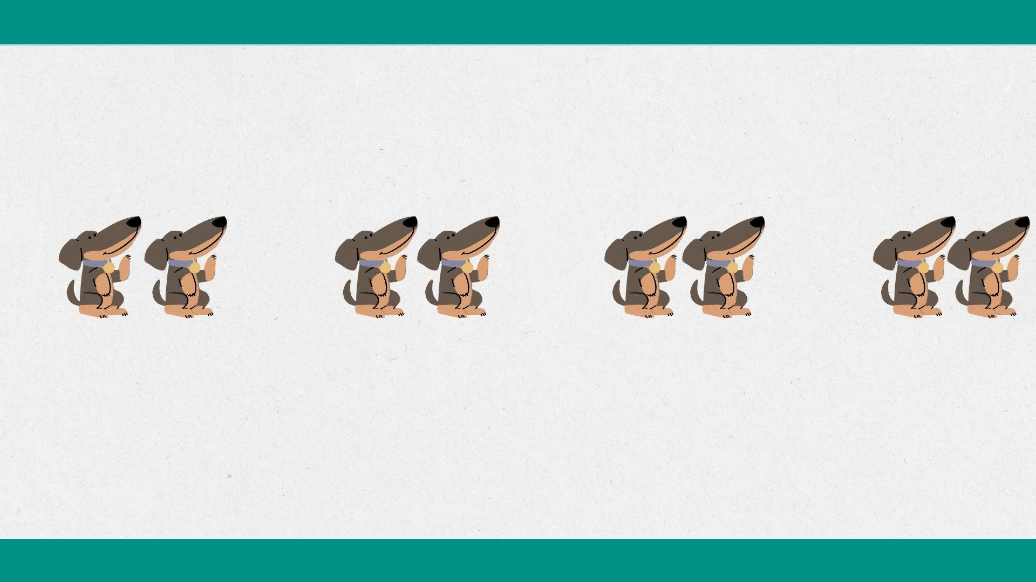
Tabla del 2
Para multiplicar por 2, hay que contar de 2 en 2 cada grupo de elementos.
Ejemplo:
2
4
6
8
Hay 4 grupos de 2
Hay 8 en total.

Slide 9
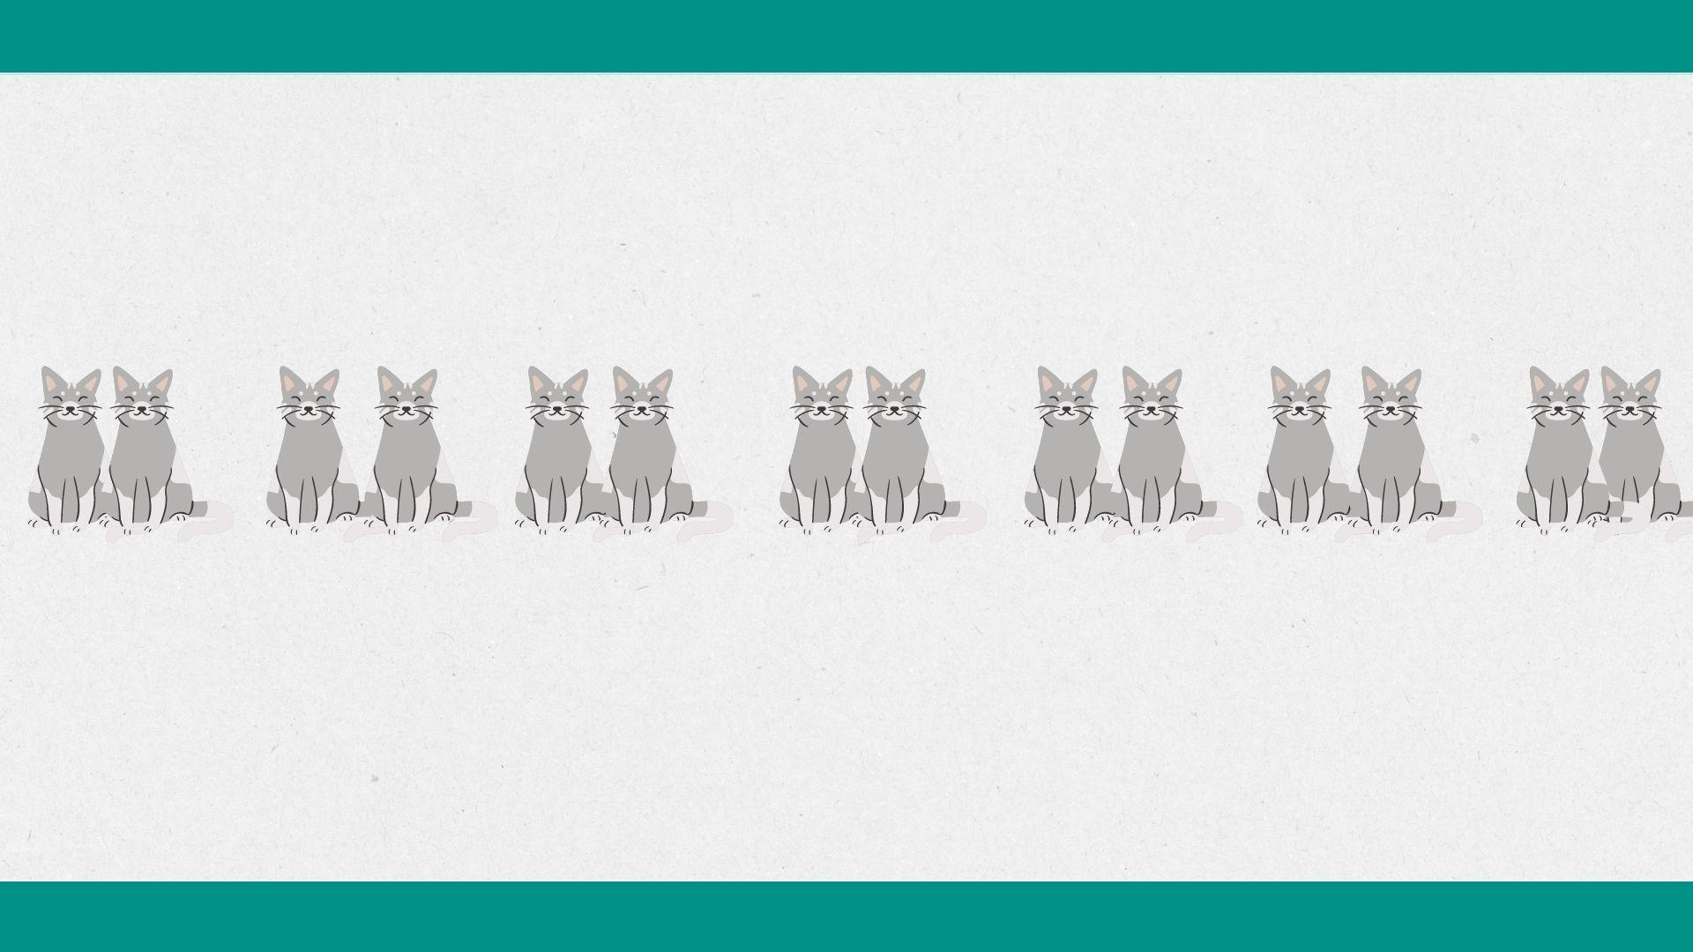
Tabla del 2
Ejercicio: Cuente de dos en dos para obtener el resultado
2
4
6
8
10
12
14
14
Hay ___ grupos de 2 Hay ___ en total.
7

Slide 10

Tabla del 2
Ejercicio: Cuente de dos en dos para obtener el resultado
2
4
6
8
10
12
12
Hay ___ grupos de 2 Hay ___ en total.
6

Slide 11
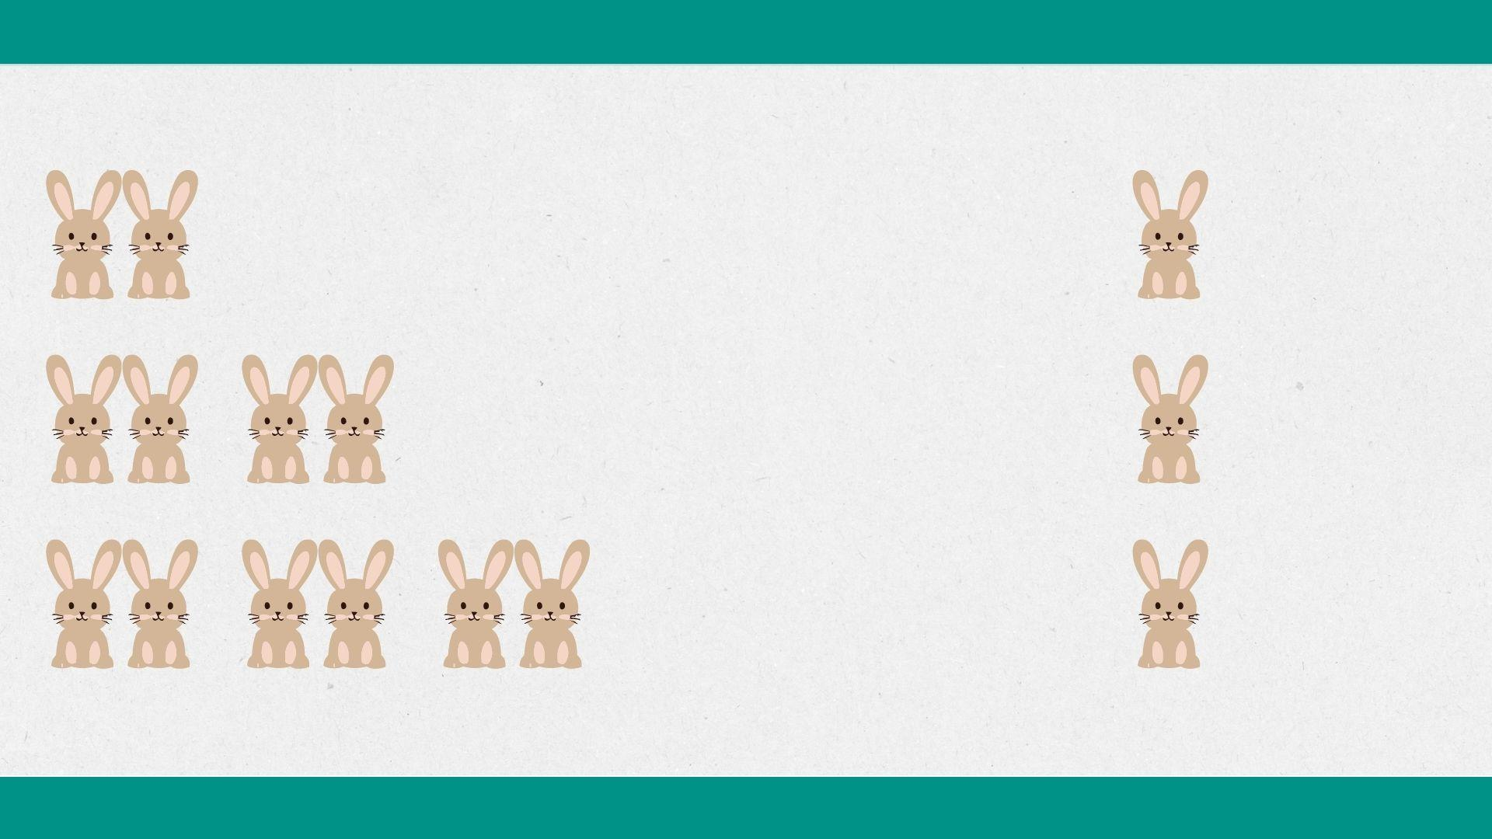
Tabla del 2
1 x 2 = 2
grupos elementos
2 x 2 = 4
grupos elementos
3 2 6
__ x __ = __
grupos elementos

Slide 12
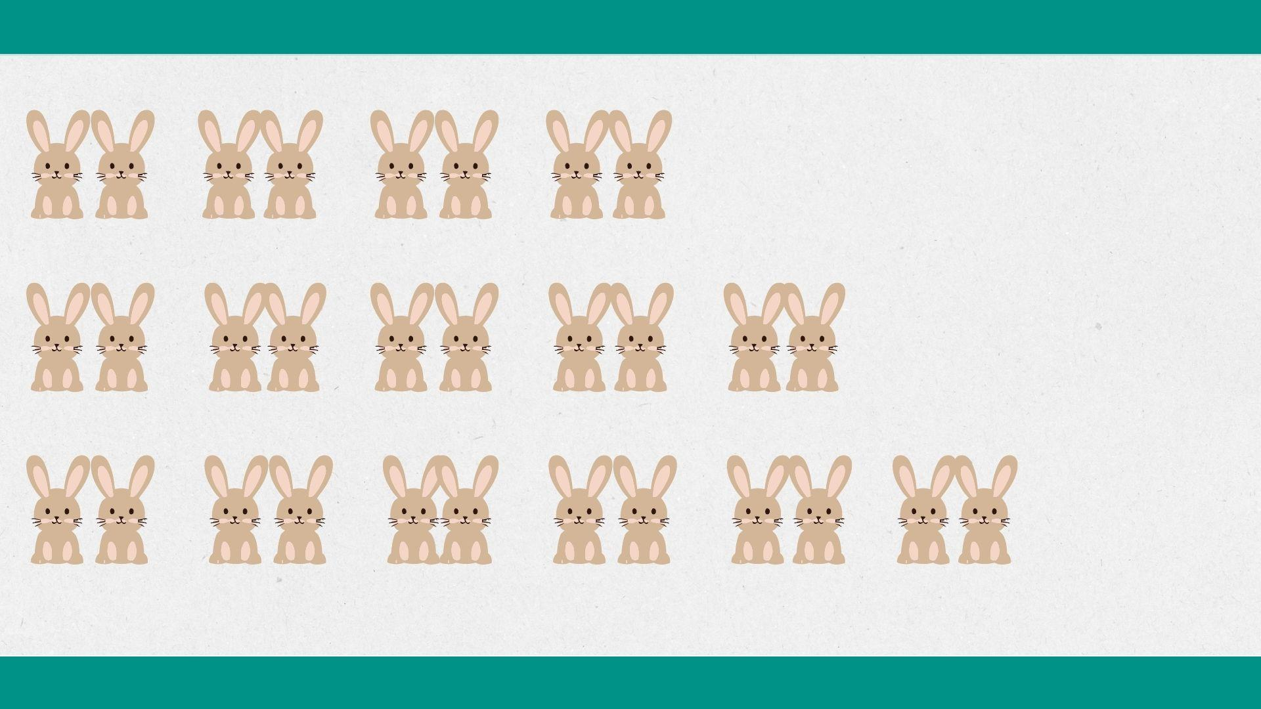
¡Ahora te toca a ti! ¿Cuántos grupos son? ¿Cuántos conejos hay por grupo?
4 2 8
__ x __ = __
grupos elementos
5 2 10
__ x __ = __
grupos elementos
6 2 12
__ x __ = __
grupos elementos

Slide 13
Tabla del 2
Cuando multiplicamos por dos, el resultado es el doble del n° distinto a 2:
Ejemplos:
2 x 4 = 4 + 4 = 8 → es el doble de 4.
2 x 7 = 7+ 7 = 14 → es el doble de 7.
Ejercicios: Abre tu cuaderno y resolvamos lo siguiente:
2 x 5 = - 2 x 6 =
2 x 3 = - 2 x 9 =
2 x 8 = - 2 x 2 =

Slide 14

Tabla del 2
Cuando multiplicamos dos números, no importa el orden; el resultado es el mismo.
Ejemplos:
5 x 2 = 2 x 5 =
10
10

Slide 15

Ejercitemos: Resuelve los siguientes ejercicios
2 x 8 =
16
8 x 2 =
16
¿Qué podemos concluir?
3 x 2 =
6
2 x 3 =
6

Slide 16
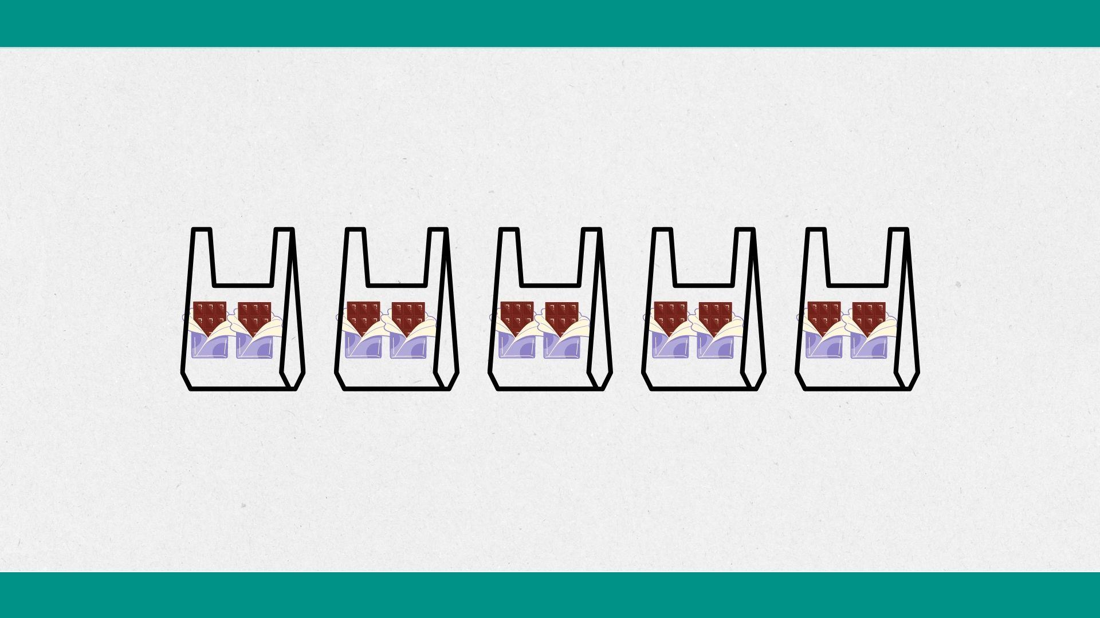
¡Desafío!
Resolvamos lo siguiente:
Tengo 5 bolsas y en cada una hay 2 chocolates. ¿Cuántos chocolates hay en total en las 5 bolsas?
5
2
___ veces ___
5
2
10
Tienen ___ chocolates en total.
___ x ___ =
10
grupos elementos

Slide 17
Tabla del 2
¡Tarea! ¡Aprendamos la tabla de 2!
2 x 1 = 2
2 x 2 = 4
2 x 3 = 6
2 x 4 = 8
2 x 5 = 10
2 x 6 = 12
2 x 7 = 14
2 x 8 = 16
2 x 9 = 18
2 x 10 = 20

Slide 18


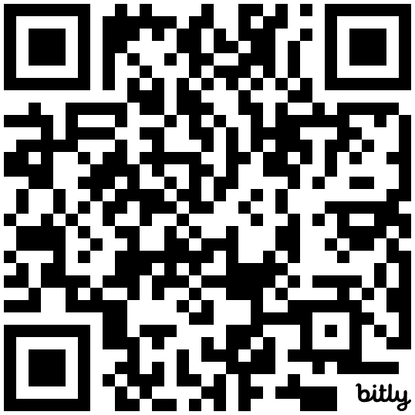
¡Ahora es tu turno!
Una pastelería ha hecho ocho cajas con dos tortas que serán repartidas a distintos clientes.
1) ¿Qué multiplicación se representa?
2) ¿Cuántas tortas se entregarán?
RESPONDER ACÁ:
https://forms.gle/5wu4AeyTRUPi6WDz5
Notes:
<a href="https://www.flaticon.es/iconos-gratis/caja" title="caja iconos">Caja iconos creados por Good Ware - Flaticon</a>
<a href="https://www.flaticon.es/iconos-gratis/pastel-de-frutas" title="pastel de frutas iconos">Pastel de frutas iconos creados por Freepik - Flaticon</a>

Slide 19

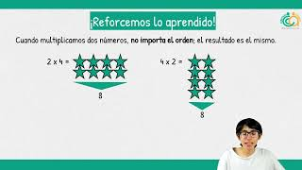
¡Reforcemos lo aprendido!

